Slide 1
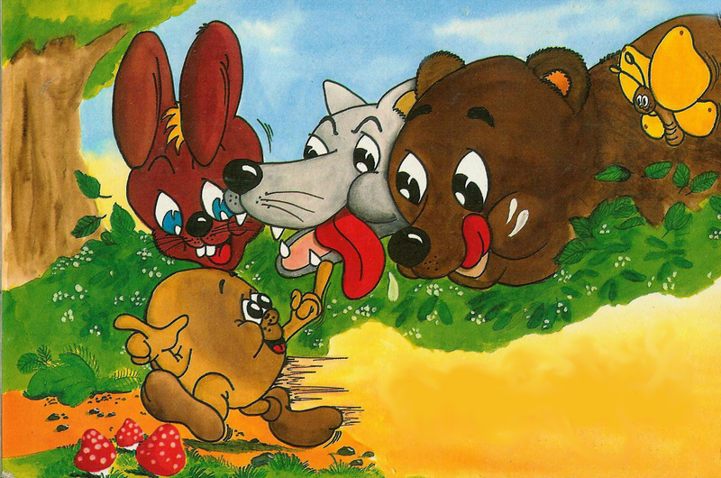

Slide 2
V jednej malej chalúpke,
až na kraji lesa,
kde sa sype z neba piesok
a kde ryba lieta,
žije starček so starenkou-
biely holub s holubienkou.

Slide 3
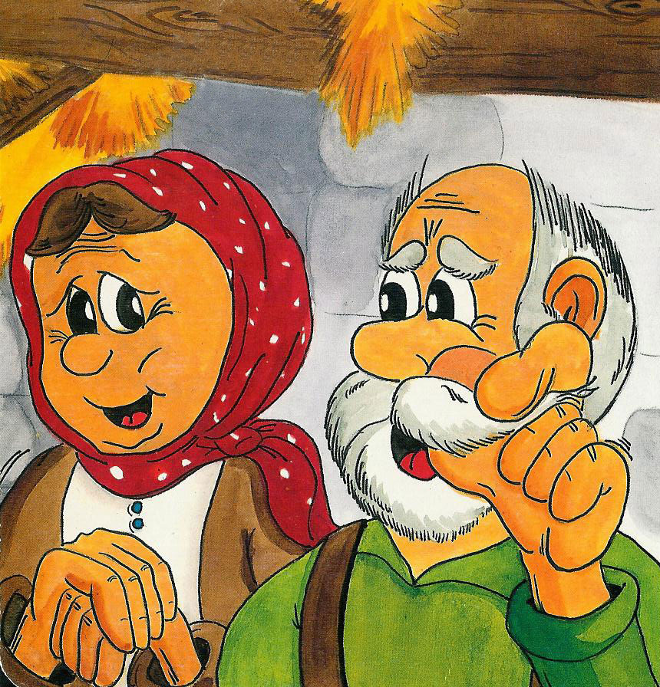

Slide 4
Deduško má sladké rád,
pampúchy si rozkázal.
Starenka však spľasne ruky:
-Nemám ani zrnko múky,
z čoho cesto zamiesim!? -Povymetaj police, nazri aj do truhlice!

Slide 5
Babka dlho vymetala,
a hľa, už je kôpka malá.
-Múčka k múke, - spieva babka,
miesi cesto, ťapká, vaľká.

Slide 6
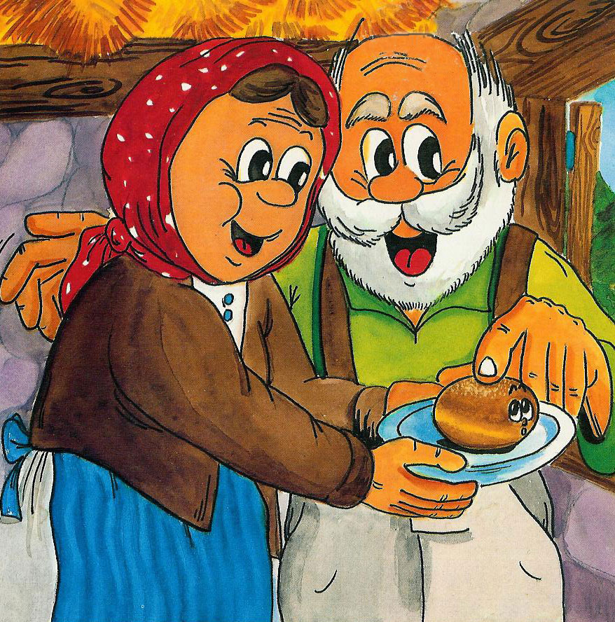

Slide 7
V rajnici masť praská, pení,
už je pampúch usmažený.
Na oblok ho babka milá,
nech vychladne, položila.

Slide 8
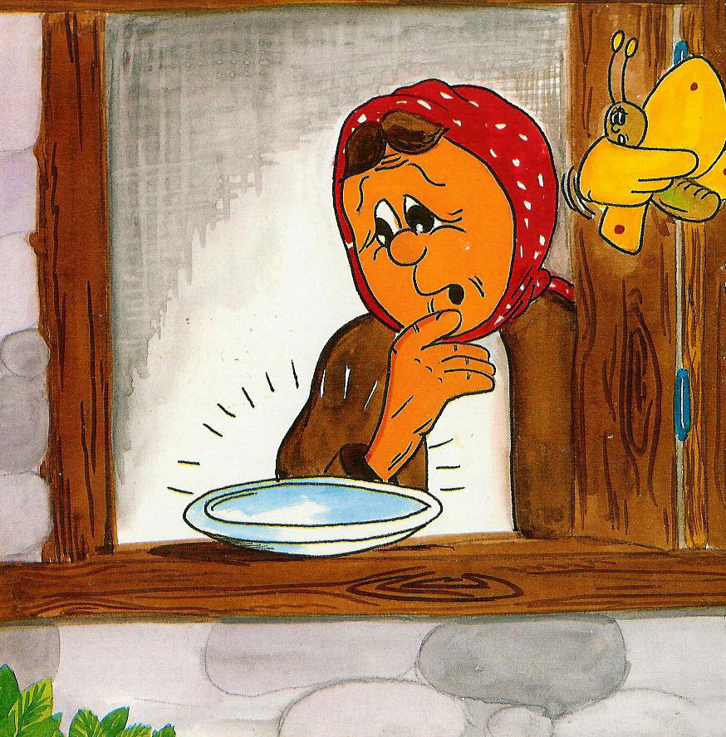

Slide 9
Pampúch dumá, hlavou krúti, chce do sveta, medzi ľudí. Šmyk sa rýchlo do dvora, spoza plota zavolá: - Ja som pampúch veselý na mastičke smažený, na obloku chladený, od babky som utiekol, od dedka som utiekol...

Slide 10
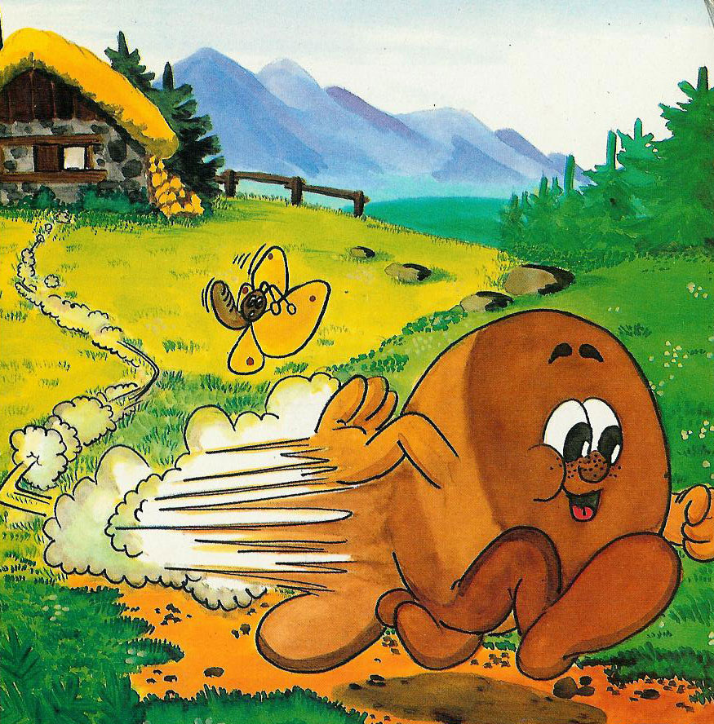

Slide 11
Na čistinke stretne zajka. - Kamže, kamže, pampúšik? Rozvoniavaš do diaľky. Postoj chvíľu, dobehnem ťa, ľúbim sladké raňajky! - Aj tak ma nezješ! Hľa, ako viem spievať. - Ja som pampúch veselý na mastičke smažený, na obloku chladený, od babky som utiekol, od dedka som utiekol, aj tebe, ušiačik, utečiem...

Slide 12
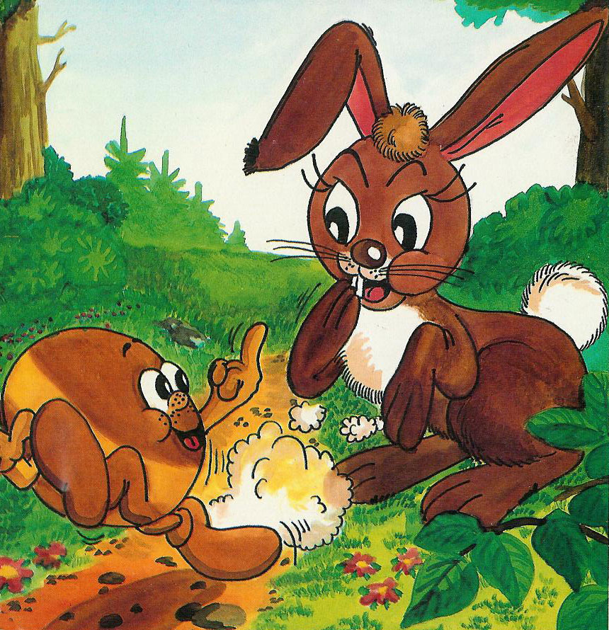

Slide 13
Na okraji lesa stretol vlka siváňa. - Kam utekáš, pampúšik? Nože, postoj chvíľu, nejedol som od rána a ty pekne rozváňaš... - Aj tak ma nezješ, hľa, ako viem pekne spievať: - Ja som pampúch veselý na mastičke smažený, na obloku chladený, od babky som utiekol, od dedka som utiekol, zajkovi som utiekol, a tebe, vĺčko, ujdem tiež!

Slide 14
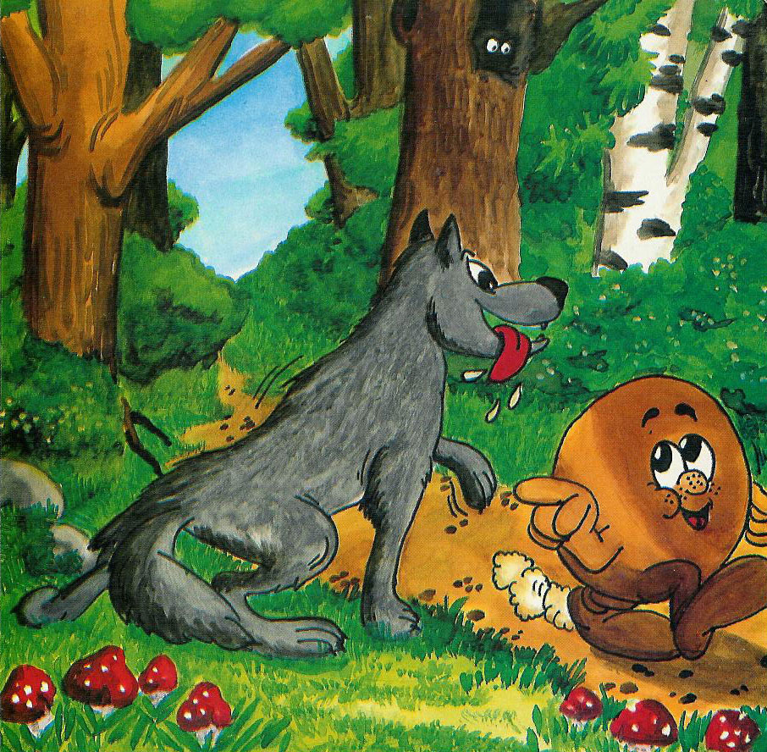

Slide 15
Gúľa sa pampúšik lesom, postretne medveďa. Maco ho chce zhltnúť hneď, veď je sladký ako med. No pampúšik sa mu nedá, smelo spustí na medveďa: - Ja som pampúch veselý na mastičke smažený, na obloku chladený, od babky som utiekol, od dedka som utiekol, zajkovi som utiekol, vĺčkovi som utiekol, a tebe, maco, ujdem tiež!

Slide 16
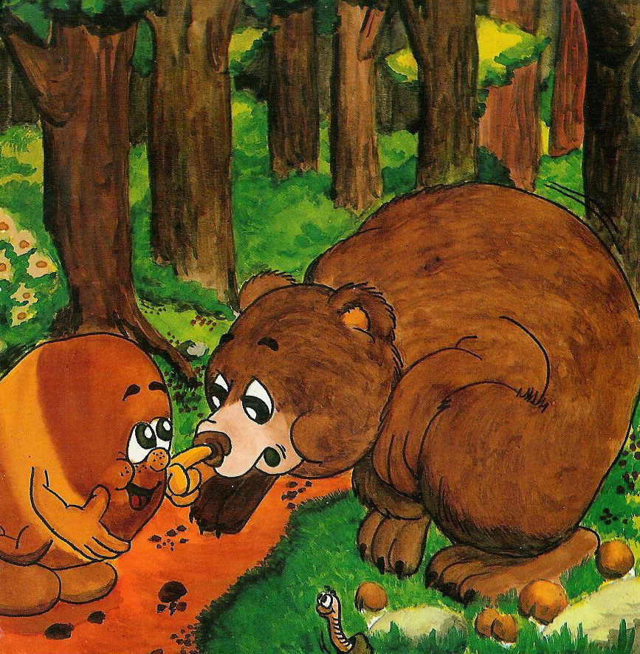

Slide 17
Veselo si pampúch píska, spoza kríka striehne líška. Pampúch očkom na líšku a už spieva pesničku: - Ja som pampúch veselý na mastičke smažený, na obloku chladený, od babky a dedka som utiekol, so zajkom, vĺčkom a macom som vypiekol a tebe, líška, utečiem tiež...!

Slide 18
Líška padá od hladu, nemá dobrú náladu. - Už som hluchá, prosím vás, zaspievajte ešte raz, tuhľa, rovno do ucha... - Ja som pampúch veselý na mastičke smažený, na obloku chladený, od babky a dedka som utiekol, so zajkom, vĺčkom a macom som vypiekol a tebe, líška, utečiem tiež...! A tu líška: -Ham! Už je pampúch tam!

Slide 19
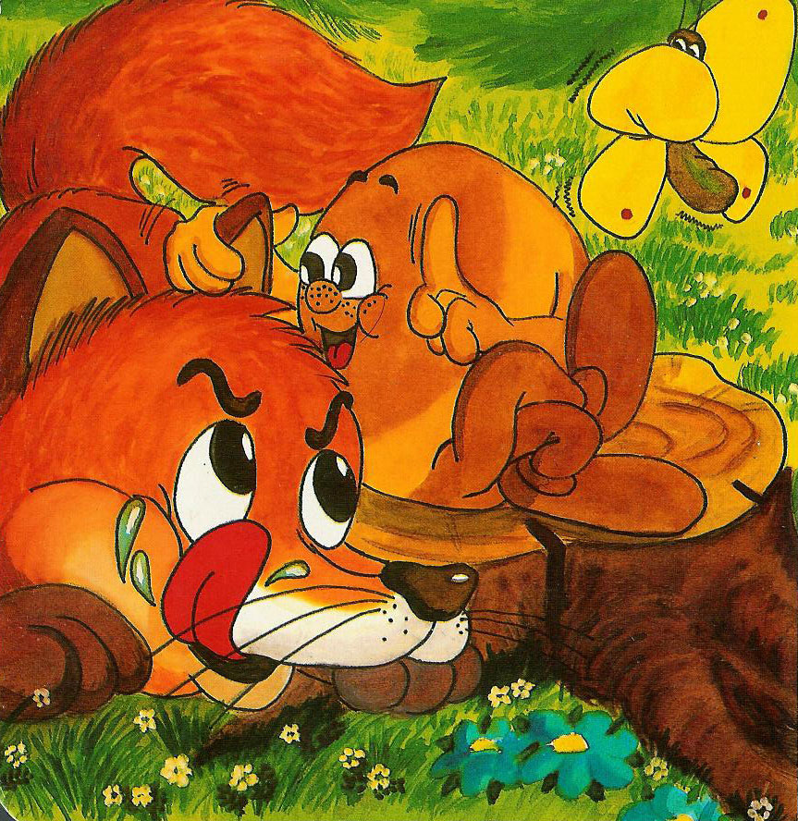

Slide 20
Babka, dedko nariekajú, čo si oni počať majú? Kam sa stratil, nevie nik, lekvárový pampúšik. Do sveta sa vybral sám, voči toľkým nástrahám! Starký ide zarána, prosiť pána mlynára. - Odsyp, mlynár, za hrsť múky, za hrsť múky na pampúchy. Mlynár dobré srdce mal, plné vrece nasypal.

Slide 21
A starenka milá
cesto zamiesila.
Na pampúchy voňavé
starčekovi ku káve.

Slide 22
